Slide 1




Урок-игра в 5 классе
«Путешествие по королевству
«Русский язык»
Составитель: Морозова Светлана Константиновна, учитель русского языка и литературы

Slide 2
1) ПОВТОРИТЬ…
2) РАЗВИВАТЬ…
3)воспитывать…

Slide 3


Цели урока:
Повторить знания, приобретенные на уроках русского языка и литературы.
Развивать творческие способности, сообразительность, находчивость, логическое мышление; развивать русскую речь.
воспитывать чувства товарищества, взаимоуважения; толерантного отношения друг к другу.

Slide 4
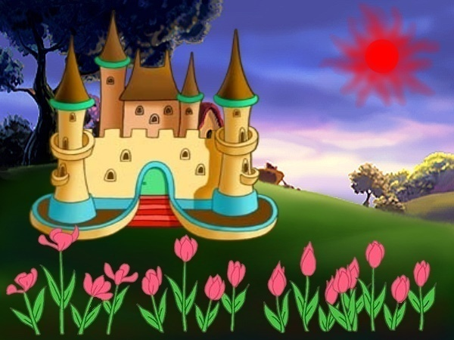
Королевство
«Русский язык »

Slide 5
Королевство
«Русский язык »

Slide 6
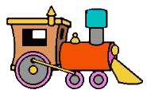

Slide 7
Станция
«Шарадная»
Станция
«Загадочная»
Станция
«Разминательная»

Slide 8

Я охраняю ворота в королевство «Русский язык».
Ребята, вы приехали на станцию «Разминательная»
И продолжите путь после того, как ответите на все мои вопросы.
Приготовились! Начали!

Slide 9



1 станция. «Разминательная»
1.Как правильно сказать тОрты или тортЫ?
2.Волнистой линией подчёркивается что?
3.Как каплю превратить в цаплю.?
4.Что изучает морфология?
5.Что изучает морфемика?
6. Из главного и зависимого слова состоит что?
7.Раннее утро. Каким членом предложения является
слово раннее?
8. [ж] звонкий или глухой?
9. [j’] гласный или согласный?
10.На улице мелкая изморо..ь- З или С на конце слова?
11.Козу через дорогу нужно перевеСти или перевеЗти?
12.В слове св..щенный какая гласная в корне?
13.Какое окончание в ине..?
14.Как правильно сказать тУфля или туфлЯ?

Slide 10
Станция
«Шарадная»
Станция
«Загадочная»
Станция
«Разминательная»

Slide 11
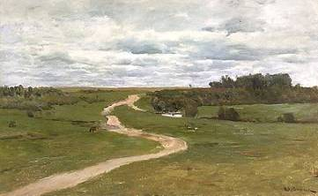
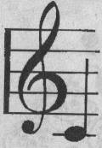

2 станция «Шарадная»
Первое – первая нота, второе – у лося на голове, а хочешь целое найти, тогда ищи в пути.
ДО - РОГА

Slide 12

Шарады
Между двумя местоимениями «Я» название маленькой лошади особой породы становится названием государства?
Я- -я
пони

Slide 13

Шарады
Из трёх слогов легко сложусь: две ноты, третий слог – союз «но», а в целом я игрой зовусь.
До – ми - но

Slide 14
Станция
«Шарадная»
Станция
«Загадочная»
Станция
«Разминательная»

Slide 15



3 станция «Загадочная» загадки
Сердитый недотрога живет в глуши лесной
Иголок очень много, а нитки ни одной.
Сроду он ни ест, ни пьет, песни звонкие поет.
А с урока на урок подает свой голосок.
Шумит он в поле и в саду, а в дом не попадет,
И никуда я не иду, покуда он идет.
Далеко мой стук слышится вокруг,
Червякам я враг, а деревьям друг.

Slide 16


«Угадай – ка!»
Эта часть речи может быть любым членом предложения, может изменятся по падежам, числам, но не по родам.
Эта часть речи не обозначает ни предмет, ни число, ни действие; изменяется по числам, родам, падежам; может иметь степени сравнения.
Эта часть речи ничего не называет, а только
указывает.
Эта часть речи имеет инфинитив, спряжение.
Эта часть речи обозначает количество,
порядок предметов при счёте.

Slide 17
Пословицы поговорки
- Уважаемые ребята, я сейчас буду зачитывать начало пословиц и поговорок, а вы заканчиваете.
1. Ласточка день начинает, а соловей…
2. Труд кормит, а лень ….
3. Лето собирает, а зима….
4. Мир строит, а война ….
5. Смелый побеждает, а трус …
6. Человек от лени болеет, а от труда…

Slide 18
Станция
«Шарадная»
Станция
«Загадочная»
Станция
«Сказочная»

Slide 19



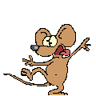
4 станция «Сказочная»
Угадайте из какой сказки эти реплики?
1 команда | 2 команда
1. И так только она поцеловала лепестки, там внутри в бутоне что-то щёлкнуло и цветок распустился | 1. Иные осколки были вставлены в очки: но стоило людям надеть эти очки, как приходила беда.
2. У крестьянина три сына: старший умный был детина, средний сын и так и сяк, а третий и вовсе был дурак. | 2. Царь велел себя раздеть, два раза перекрестился, бух в котел – и там сварился.
3. Караулили сестры, караулили да и увидели как к ней сокол в окно залетел. | 3 .Свет мой, зеркальце, скажи, да всю правду доложи.

Slide 20


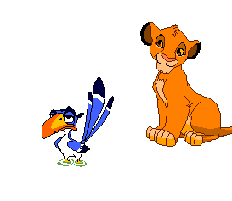
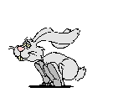
«Сказочная»
Найди ошибки.
- Закинул старик удочку в море.
- У лукоморья клён зелёный.
- Я ль на свете всех умнее,
Всех румяней и белее?
- Ветер! Ветер! Ты могуч,
Ты гоняешь стаи птиц.
- Избушка там, на тонких ножках.
- Стал он кликать золотую щуку.

Slide 21



«Сказочная»
- Перед вами зашифрованные слова. Вам необходимо разгадать имена сказочных героев.
1. имокачюоДв
2. инкаМторстоК
3. кялкопШа
4. никечП
5. срКаная окчаШпа

Slide 22
Станция
«Блиц-опросная»
Станция
«Путаница»
Станция
«Сказочная»

Slide 23

5 Станция «Путаница»
Все строки стихотворения разделены на 2 части. Первые слова каждой строчки написаны слева, а продолжение - справа на отдельных полосках.
Полоски эти перепутаны, получается бессмыслица. Задача игроков - разложить полоски правильно, чтобы каждая оказалась на своем месте по смыслу написанного “Кто быстрее”.
Злой кабан Пароход Соловей Дикобраз Кошка Маша Ёж Чиж Рак Стол Чайник Мальчик | сидел на ветке томился в клетке точил клыки давал гудки физику учила хвостик свой ловила накрыт к обеду был усами шевелил летал под облаками гонялся за мышами прыгал во дворе булькал на костре

Slide 24









Злой кабан точил клыки
Пароход давал гудки
Соловей сидел на ветке
Дикобраз томился в клетке
Кошка хвостик свой ловила
Маша физику учила
Ёж гонялся за мышами
Чиж летал под облаками
Рак усами шевелил
Стол накрыт к обеду был
Чайник булькал на костре
Мальчик прыгал во дворе

Slide 25
Станция
«Блиц-
опросная»
Станция
«Шарадная»
Станция
«Сказочная»

Slide 26

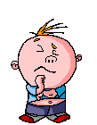
6 станция «Блиц-опросная»
«Литература + грамматика».
Что обозначает прилагательное?
Кто написал «Мойдодыр»?
Какие части слова являются словообразовательными?
Какой раздел науки о языке изучает правила произношения слов?
Кому посвятил Пушкин эти строчки: «Подруга дней моих суровых»
Сколько склонений у существительных ?
Кто автор строк: «Белеет парус одинокий»?
Какой фонетический процесс происходит в словах ГВОЗДЬ, ТРУБКА?
Мальчик, заблудившийся в тайге и сумевший выбраться из неё?
Замените иностранное слово АНТРАКТ русским словом.
Кто автор сказа «Малахитовая шкатулка»?

Slide 27
6 станция «Блиц-опросная»
«Литература + грамматика».
Как звали Пушкина?
Какая часть слова указывает на форму слова?
Излюбленный жанр Крылова?
Какой раздел науки о языке изучает правила написания слов?
Кто автор строк: «Унылая пора, очей очарованье..»?
Сколько спряжений у глагола?
Кто был хозяином Муму?
Какие буквы могут обозначать два звука?
Сколько животных играет в квартете Крылова?
Замените иностранное слово АВЕНЮ русским словом.
Кто автор сказки «Тёплый хлеб»?

Slide 28
Станция
«Переветрыши»
Станция
«Веселая
переменка»
Станция
«Ребусная»

Slide 29
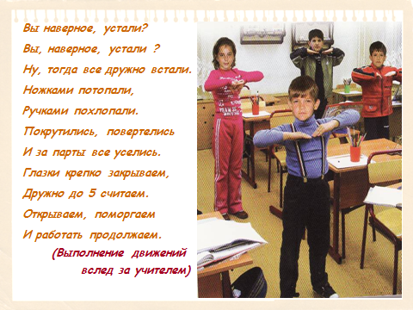


Slide 30
Станция
«Перевертыши»
Станция
«Веселая
переменка»
Станция
«Ребусная»

Slide 31


8 станция «ПЕРЕВЁРТЫШИ»
В названии сказки все слова перевёрнуты.
Нужно каждое слово заменить на противоположное по значению и назвать сказку.

Slide 32








Грязнуля
Мойдодыр

Slide 33


Федино счастье
Федорино горе

Slide 34



Чернушка и семь великанов
Белоснежка и семь гномов

Slide 35

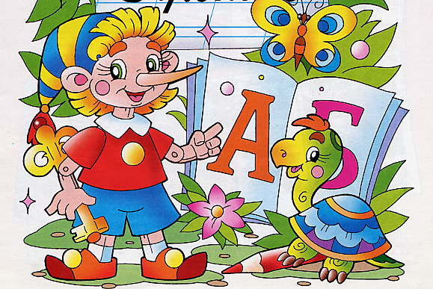
Деревянный замок
Золотой ключик

Slide 36




Бодрствующее чудовище
Спящая красавица

Slide 37

Девочка на арбузе
Принцесса на горошине

Slide 38

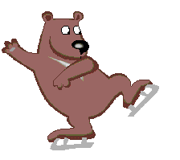
Тридцать худых
Три толстяка

Slide 39


Девочка с башню
Мальчик с пальчик

Slide 40

Кубик
Колобок

Slide 41
Станция
«Переветрыши»
Станция
«Веселая
переменка»
Станция
«Ребусная»

Slide 42



9 станция «Ребусная»
Отгадайте ребусы

Slide 43
ООО

Slide 44
о
да

Slide 45
7 ' Я

Slide 46
Ц
Я

Slide 47
У
________________
ШКА

Slide 48
ЖДА
_______________
ДЕ

Slide 49
«Фонетические пропорции»
А/Я = О/?
М/М‘=Р/?
3) ВБ/ФП=З‘Ж/?
4)СОН/НОС=ТОПОР

Slide 50
Станция
«Скорого
-ворочная»
Станция
«Кроссвордная»
Станция
«Ребусная»

Slide 51
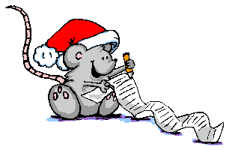

10 Станция «Кроссвордная»
«Герои любимых сказок»
1. 2.
4. 5. 6.
С Н Е Г У Р О Ч К А
К О Л О Б О К
Ц А Р Е В Н А - Л Я Г У Ш К А
З О Л У ШК А
К А Р Л С ОН
А Л И С А

Slide 52


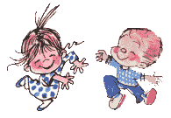
11 станция
«Красноречие»
На этой станции будем соревноваться на выразительное чтение скороговорок.
Среди вас наверняка есть любители скороговорок. Кто сколько скороговорок знает и умеет правильно выговаривать все слова и звуки?

Slide 53
Мы сегодня повторили знания, приобретенные на уроках русского языка и литературы.
Развивали творческие способности, сообразительность, находчивость, логическое мышление;
Развивали русскую речь.

Slide 54

Подведение итогов!!!

Slide 55




Slide 56

До новых встреч!

Slide 57





Спасибо за внимание!

